Slide 1

internet
La herramienta de hoy.

Slide 2
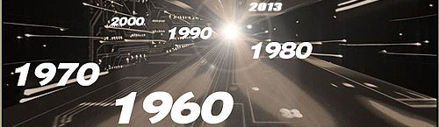
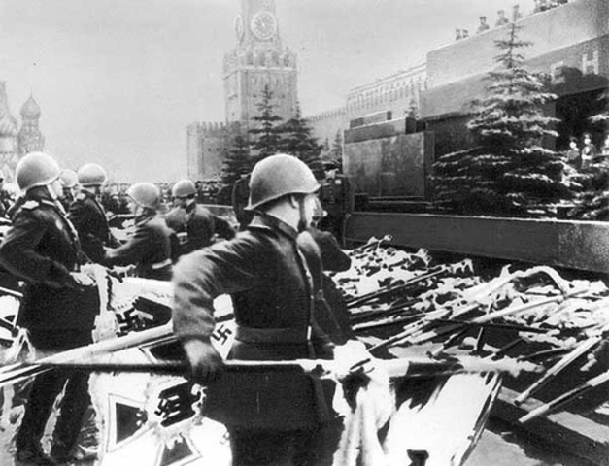
Inicio del internet-1969
*Los inicio de Internet nos remontan a los años 60. En plena guerra fría
*Estados Unidos crea una red exclusivamente militar en caso de un ataque ruso, se pudiera tener acceso a la información militar desde cualquier punto del país.
*Este red se creó en 1969 y se llamó ARPANET.

Slide 3
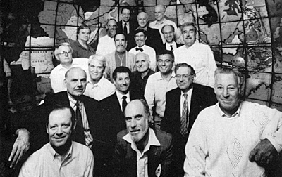

ARPANET siguió creciendo y abriéndose al mundo, y cualquier persona con fines académicos o de investigación podía tener acceso a la red.
Las funciones militares se desligaron de ARPANET y fueron a parar a MILNET, una nueva red creada por los Estados Unidos.
La NSF (National Science Fundation) crea su propia red informática llamada NSFNET, que más tarde absorbe a ARPANET, creando así una gran red con propósitos científicos y académicos.
El desarrollo de las redes fue abismal, y se crean nuevas redes de libre acceso que más tarde se unen a NSFNET, formando el embrión de lo que hoy conocemos como INTERNET

Slide 4
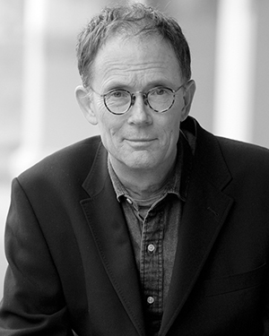

Internet en 1985 y 1990
*En 1985 la Internet ya era una tecnología establecida, aunque conocida por unos pocos.
*El autor William Gibson hizo una revelación: el término "ciberespacio".
*En ese tiempo la red era basicamente textual, así que el autor se baso en los videojuegos. Con el tiempo la palabra "ciberespacio" terminó por ser sinonimo de Internet.

Slide 5


-
*El desarrollo de NSFNET fue tal que hacia el año 1990 ya contaba con alrededor de 100.000 servidores
La nueva formula permitía vincular información en forma lógica y a través de las redes.
El contenido se programaba en un lenguaje de hipertexto con "etíquetas" que asignaban una función a cada parte del contenido.
Luego, un programa de computación, un intérprete, eran capaz de leer esas etiquetas para desplegar la información.
Ese interprete sería conocido como "navegador" o "browser".

Slide 6
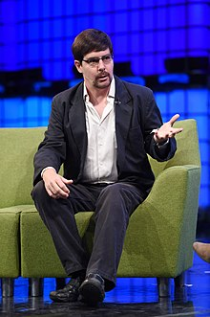
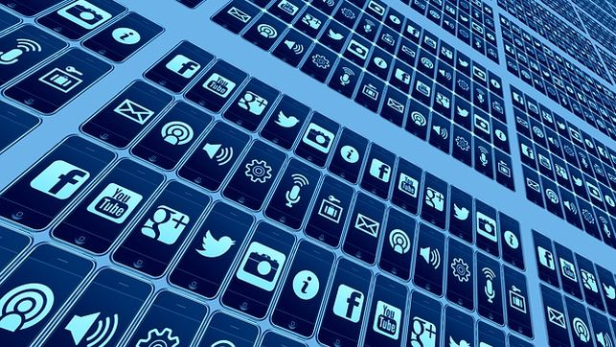
Internet en 1993, 2000 y 2001
En 1993 Marc Andreesen produjo la primera versión del navegador "Mosaic", que permitió acceder con mayor naturalidad a la WWW.
Apartar de entonces Internet comenzó a crecer más rápido que otro medio de comunicación, convirtiéndose en lo que hoy todos conocemos.

Slide 7
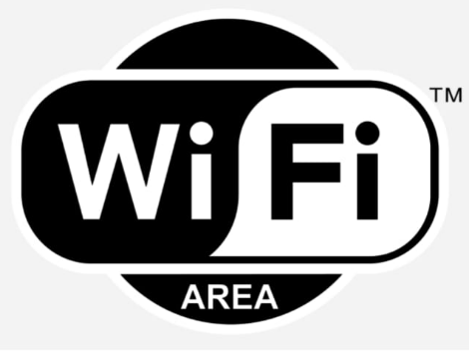
2000
En el año 2000 se podría tener internet inalámbrico y tenia acceso a los celulares

Slide 8
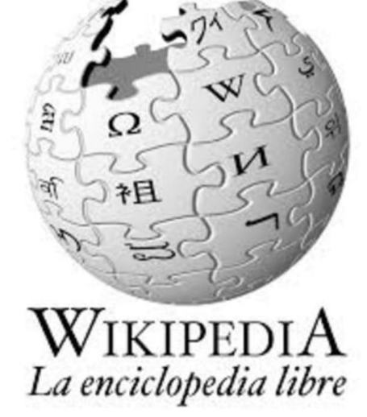
2001
En el año 2001 se lanzo WIKIPEDIA y se convirtió en la primera enciclopedia hecha por y para internautas de manera colaborativa

Slide 9
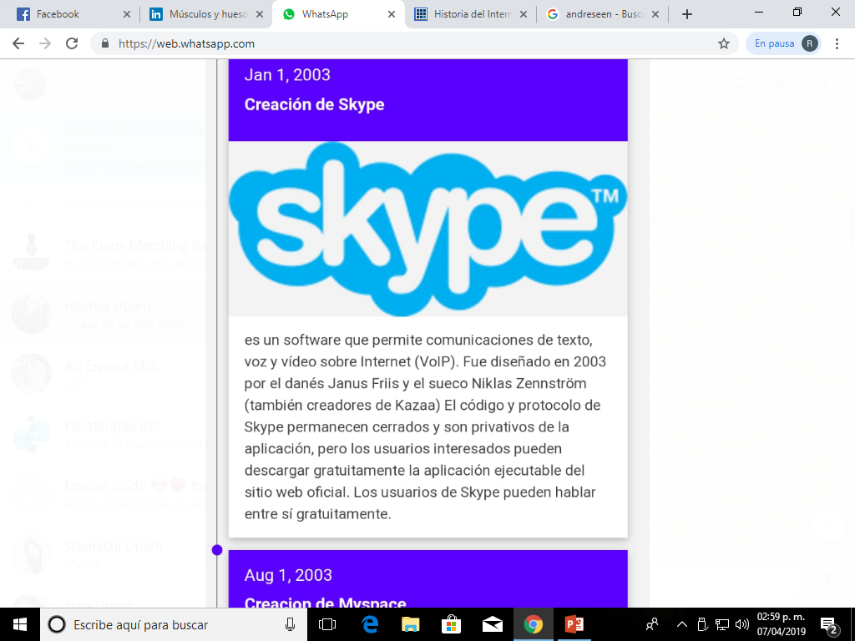
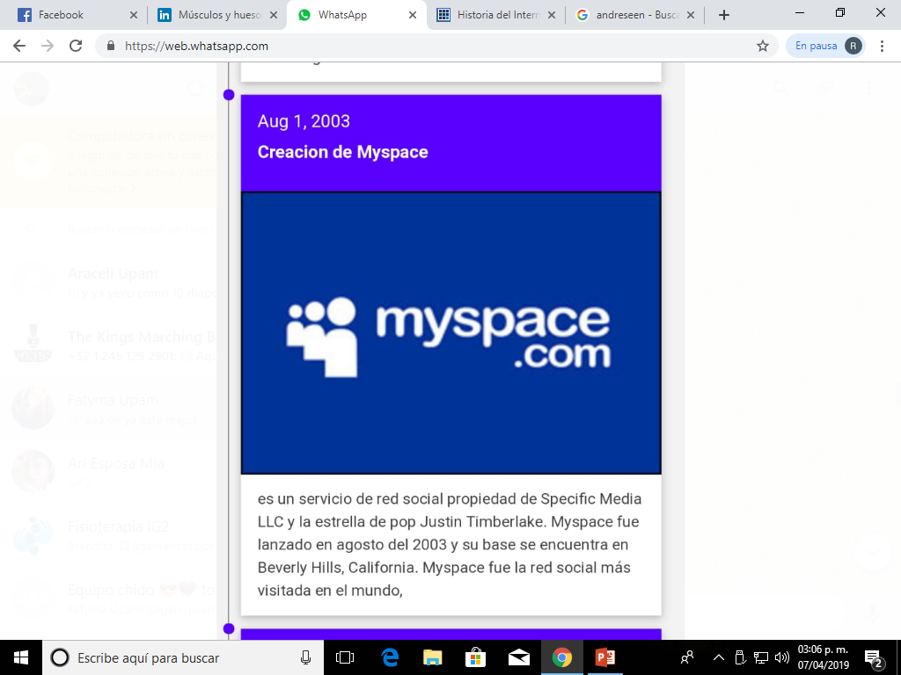
2003
SKYPE es un software que permite comunicaciones de texto , voz y video sobre el internet, diseñado por el danés Janus Friis sus usuarios pueden hablar entre ellos gratuitamente
,
Es un servicio de red social propiedad de SPECIFIC MEDIA LLC y estrella de pop Justin Timberlake My espace fue lanzado en agosto 2003 y su base se encuentra en california

Slide 10
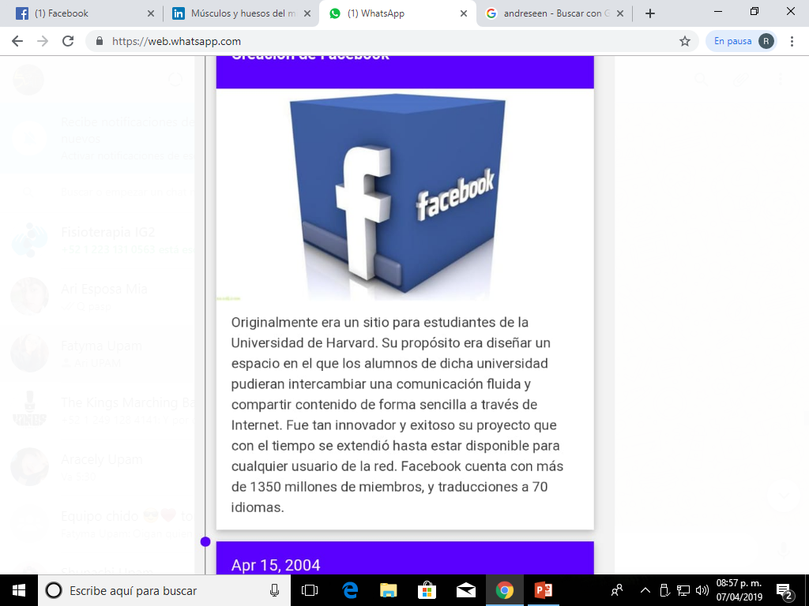
2004
FACEBOOK era un sitio para estudiantes de la universidad de Harvard su propósito era diseñar un espacio en el que los alumnos de dicha universidad pudieran intercambiar una comunicación fluida y compartir contenido de una forma sencilla atreves de internet

Slide 11
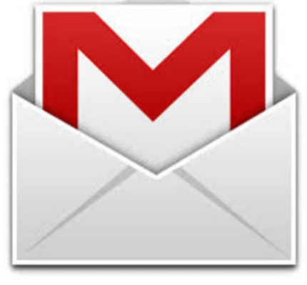
.
G MAIL
Es un servicio de correo electrónico con posibilidades POP e IMAP gratuito proporcionado por la empresa estadunidense GOOGLE y que ha captado la atención de los medios de información por sus innovaciones tecnológicas

Slide 12
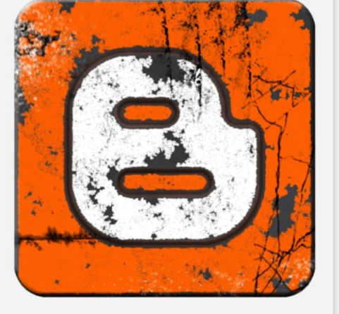
.
BLOGGER
fue realizado añadido nuevas plantillas de diseño basadas En css archivaje individual de publicaciones, comentarios y publicaciones por correo electrónico Después GOOGLE lanzaría una herramienta llamada BLOG THIS¡ en la barra de búsqueda de GOOGLE.

Slide 13
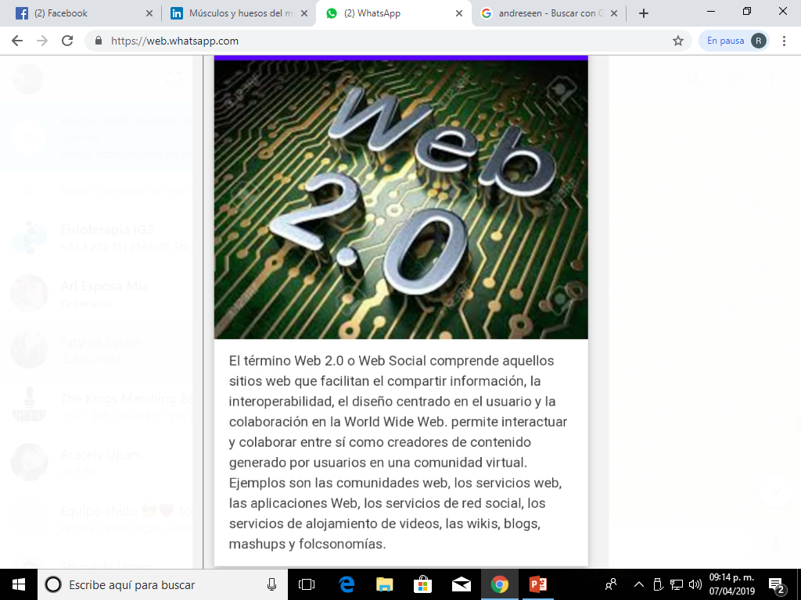
2005
LLEGADA DE LA WEB 2.0
O web social comprende sitios web que facilitan el compartir información, la interoperabilidad, el díselo centrado en el usuario y la colaboración en la world web
Ejemplos: son las comunidades web, los servicios web, las aplicaciones web, los servicios de la red social, los servicios de alojamiento de videos , las wikis, blogs mashups y folcsonomias

Slide 14
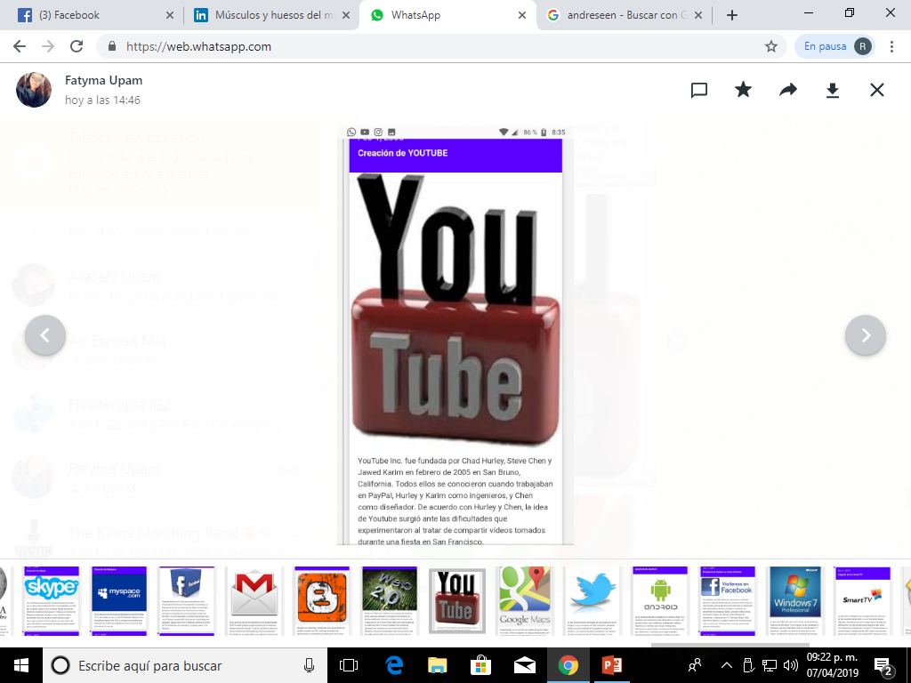
2006
YouTube fue fundada por Chad Hurley, Steve Chen y Jawed Karim en febrero de 2005 en San Bruno, California. Todos ellos se conocieron cuando trabajaban en PayPal, Hurley y Karim como ingenieros, y Chen como diseñador. Hurley y Chen dicen que la idea de Youtube surgió cuando trataron de compartir vídeos tomados durante una fiesta en San Francisco.

Slide 15
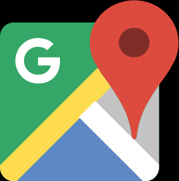
.
Google Maps es un servidor de aplicaciones de mapas en la web que pertenece a Alphabet Inc. Ofrece imágenes de mapas desplazables, así como fotografías por satélite del mundo e incluso la ruta entre diferentes ubicaciones o imágenes a pie de calle con Google Street View, condiciones de tráfico en tiempo rea

Slide 16

.
Su fundador Jack Dorsey. En sus comienzos, la idea de Twitter surgió como proyecto de investigación dentro de Obvious, una pequeña compañía situada en San Francisco. Inspirada en un primer momento en el auge de Flickr, Twitter se llamó en un principio twttr dentro de la compañía y a nivel interno para más tarde convertirse en la compañía que es hoy, Twitter Inc., y cuyo Consejo de Administración está formado por Dorsey, Evan Williams y Biz Stone.

Slide 17

2007
Aparición de Android
En julio de 2005, la multinacional Google compra Android Inc. El 5 de noviembre de 2007 se crea la Open Handset Alliance, un conglomerado de fabricantes y desarrolladores de hardware, software y operadores de servicio.​ El mismo día se anuncia la primera versión del sistema operativo: Android 1.0 Apple Pie.

Slide 18
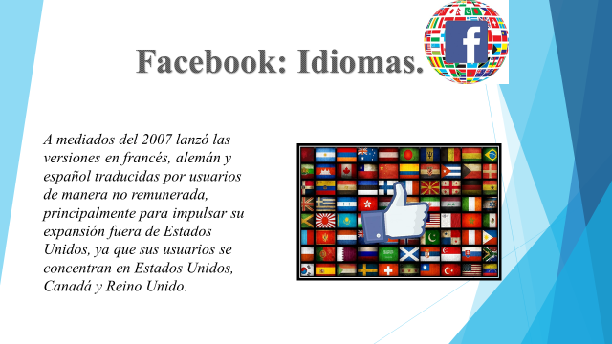

Slide 19
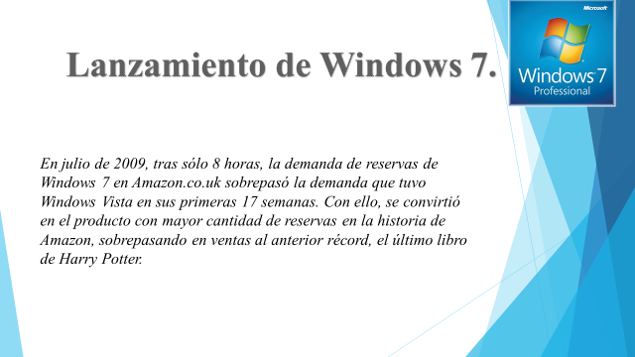

Slide 20
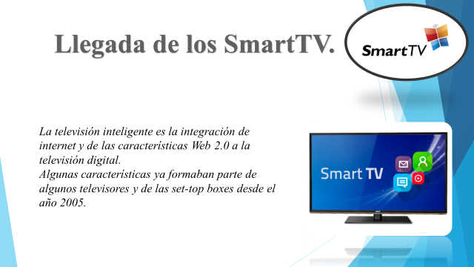

Slide 21
Datos curios
1. En agosto de 1962, Joseph Carl Robnett Licklider, un científico de la computación cuya base de trabajo era el Massachusetts Institute of Technology (MIT), envió una serie de memorandos discutiendo un concepto denominado 'Galactic Network'. Licklider visualizaba un mundo de computadores interconectados por medio de los cuales se podría obtener rápido acceso a datos y a programas desde cualquier ubicación. Fue el primer esbozo de lo que hoy es internet. En ese entonces existían alrededor de 10.000 computadores.
2. Internet es la versión corta de una serie de conceptos que empezaron a emerger desde la década del sesenta. En 1974, la palabra 'internet' apareció por primera vez en un libro bautizado 'Internet Transmission Control Program'. Proviene del concepto 'internetworking' o 'inter-system-networking'.
3. Se han registrado 5.300 millones de búsquedas relacionadas con pornografía desde 2015, según la plataforma Covenant Eyes. Nueve de cada diez usuarios acceden a contenido pornográfico gratuito y un 25 por ciento de los usuarios con móviles admite tener contenido para adultos en sus dispositivos.

Slide 22
.
4. El primer correo fue enviado por Raymond Samuel Tomlinson. Este programador, nacido en Ámsterdam (Estados Unidos), implementó un programa en el sistema Arpanet (el precursor de internet), que permitió enviar correos electrónicos entre dos usuarios ubicados en diferentes servidores. Para separar el nombre de usuario del nombre de la máquina, usó el símbolo @. Tomlinson no recuerda qué contenía el primer correo porque tan solo se trató de una prueba. Sin embargo, en una entrevista dijo que había sido algo como 'QWERTYUIOP'.
5. La web no es sinónimo de internet. Gracias a internet (una vasta red de computadores interconectados) existe la web. La web es un sistema que vincula documentos que cuentan con recursos multimedia e hipervínculos, entre otros.

Slide 23
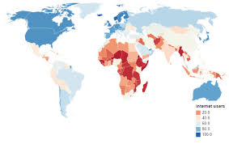
Países sin internet
Irán. Steve Corrigan
Cuba. simuart
Corea del Norte.
China. Wai Kok Boon.
Irán
Irán
Cuba
Cuba
Corea del Norte
Corea del Norte
Eritrea
Eritrea
República Popular China
República Popular China

